Slide 1
স্বাগতম

Slide 2
পরিচিতি
কাজী মোঃ শাহানুর আলম
সহঃ শিক্ষক
পলিটেকনিক উচ্চ বিদ্যালয়
রংপুরসদর, রংপুর ।

Slide 3
পাঠ পরিচিতি
শ্রেনিঃ ৭ম
বিষয়ঃ বিজ্ঞান
অধ্যায়ঃ ৭ম
সময়ঃ ৪০ মিনিট

Slide 4
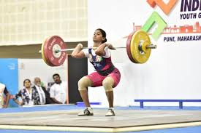
ছবির দিকে লক্ষ্য কর

Slide 5
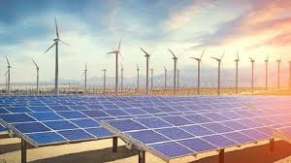
আর ও কিছু ছবি দেখ

Slide 6
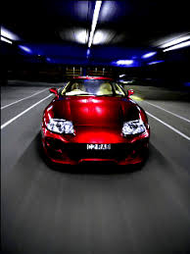
আজকের পাঠ
শক্তির বিভিন্ন রুপ

Slide 7
শিখনফল
এই পাঠ শেষে শিক্ষার্থীরা-
১।শক্তি কী তা বলতে পারবে।
২।শক্তির বিভিন্ন রুপ চিহ্নিত করতে পারবে।
৩।শক্তির বিভিন্ন ব্যবহার ব্যাখ্যা করতে পারবে।

Slide 8
আলোচনাঃ
শক্তিঃ যে কোন কাজ করার জন্য আমাদের সামর্থ্যের প্রয়োজন।
এ সামর্থ্যই হলো শক্তি। শক্তির প্রধান উতস হলো সুর্য।
শক্তির বিভিন্ন রুপঃ ১। যান্ত্রিক শক্তি ২।রাসায়নিক শক্তি
৩।তাপ শক্তি ৪।চুম্বক শক্তি ৫।আলোক শক্তি ৬। শব্দ শক্তি
৭। বিদ্যুত শক্তি ৮।পারমানবিক শক্তি

Slide 9
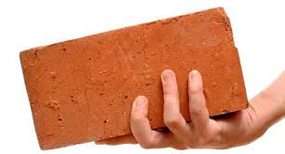
যান্ত্রিক শক্তিঃ যে সঞ্চিত শক্তি দ্বারা কোন কাজ করা হয় তাহাই যান্ত্রিক শক্তি।
যান্ত্রিক শক্তি ২ প্রকারঃ ক) স্থিতি শক্তি ২) গতি শক্তি
স্থিতি শক্তিঃকোন বস্তুর অবস্থানের পরিবর্তনের জন্য সঞ্চিত শক্তিই স্থিতি শক্তি।যেমনঃ একটি ইট কে উপরে উঠানোর শক্তি।

Slide 10
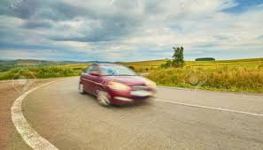
গতি শক্তিঃ গতির জন্য কাজ করার শক্তি ই হলো গতি শক্তি। যেমনঃ চলন্ত গাড়ীর শক্তি।

Slide 11
একক কাজঃ
শক্তি কী ?শক্তির কয়েক টি রুপের নাম লিখ?

Slide 12
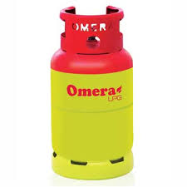
আলোচনাঃ
রাসায়নিক শক্তিঃ খাদ্য ও জ্বালানীতে যে শক্তি জমা থাকে তাকে রাসায়নিক শক্তি বলে। পেট্রোল, গ্যাস , কয়লায় রাসায়নিক শক্তি সঞ্চিত থাকে।

Slide 13
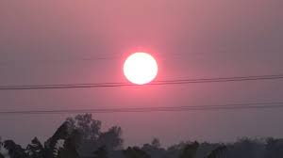
তাপ শক্তিঃ চুলা জ্বালাতে, মোটর গাড়ী বা রেল গাড়ীর
ইঞ্জিন চালাতে যে শক্তি ব্যবহার করা হয় তাকে তাপশক্তি বলে। কাঠ, কয়লা ও ডিজেল পুড়িয়ে এ শক্তি পাওয়া যায়। সুর্য থেকে সরাসরি এ শক্তি পাওয়া যায়।

Slide 14
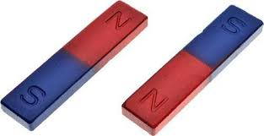
চুম্বক শক্তিঃ লোহা বা লোহা জাতীয় পদার্থ কে আকর্ষন করে যে শক্তি তাহাই চুম্বক শক্তি।

Slide 15
আলোক শক্তিঃ যা আমাদের দেখার অনুভুতি জাগায় তাহাই আলোক শক্তি। আলোক শক্তির প্রধান উতস সূর্য।বৈদ্যুতিক বাতি থেকে ও আলোক শক্তি পাওয়া যায়।

Slide 16
শব্দ শক্তিঃ যা আমাদের কানে শোনার অনুভুতি জাগায় তাহাই শব্দ শক্তি।
যেমনঃ বেল বা কলিং বেলের শব্দ।

Slide 17
জোড়ায় কাজঃ
শাপলা দলঃ
স্থিতি শক্তি সমন্ধে লিখ।
জবা দলঃ
গতি শক্তি সমন্ধে লিখ।

Slide 18
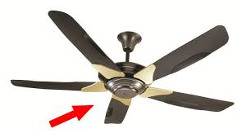
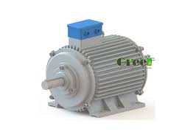
বিদ্যুত শক্তিঃ শক্তির অতি প্রয়োজনীয় ও পরিচিত রুপ হল বিদ্যুত শক্তি।এ শক্তির সাহায্যে পাখা ও কল কারখানা চলে।

Slide 19
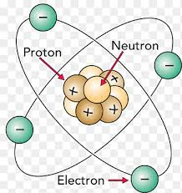
পারমানবিক শক্তিঃ পরমানুর কেন্দ্রে কনিকা সমুহ অত্যন্ত শক্তিশালী বল দ্বারা একত্রে অবস্থান করে।পরমানুকে শক্তি প্রয়োগে বিচ্ছিন্ন করলে পারমানবিক শক্তি পাওয়া যায়।

Slide 20
দলীয় কাজঃ
চুম্বক শক্তি ও পারমানবিক শক্তির ব্যাবহার লিখ?

Slide 21
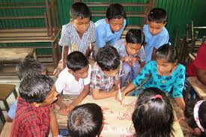
মুল্যায়নঃ
১। গতি শক্তি কী ?
২।লোহা কে কাছে টানে কোন শক্তি?
৩। বিদ্যুত শক্তির দুই টি ব্যবাহার বল?

Slide 22
বাড়ীর কাজঃ
পারমানবিক শক্তির ব্যবহার সমন্ধে লিখ ?

Slide 23
ধন্যবাদ

